Slide 1
数据库实用技术
丁艳辉
山东师范大学
2020年09月

Slide 2
DBMS实现教程
教程背景
教程框架

Slide 3
一、实验教程背景
国外高校普遍采用的课程内容
例如，加州大学伯克利分校、斯坦福大学、耶鲁大学、伊利诺伊大学等
国外注重理论与实践相结合
simpleDB（原型系统）实现

Slide 4
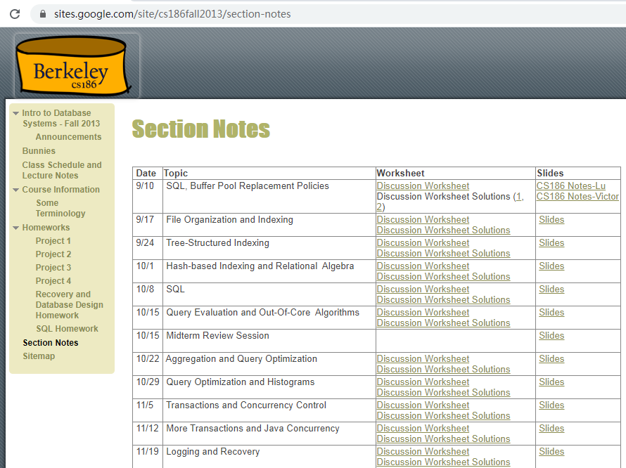
CS186-Intro to Database Systems – Fall 2013—UC Berkeley

Slide 5
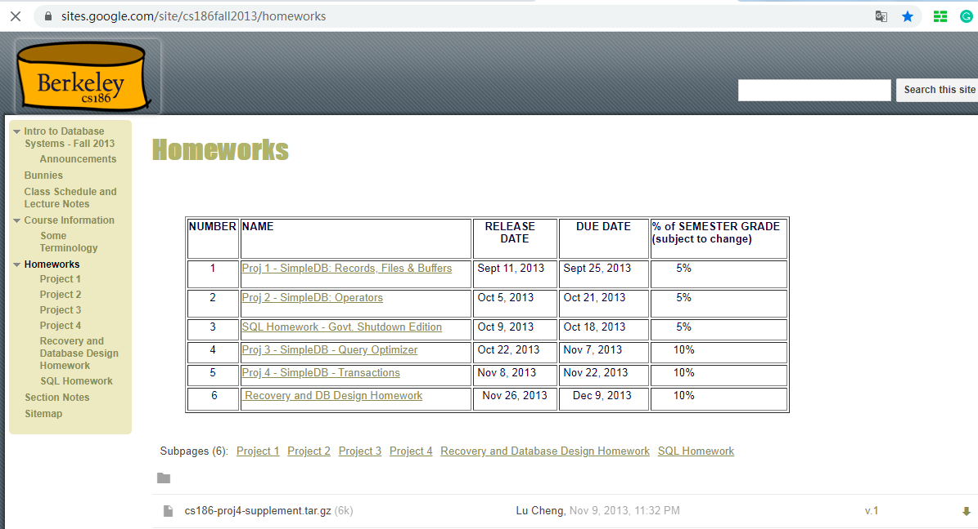
CS186-Intro to Database Systems – Fall 2013—UC Berkeley

Slide 6
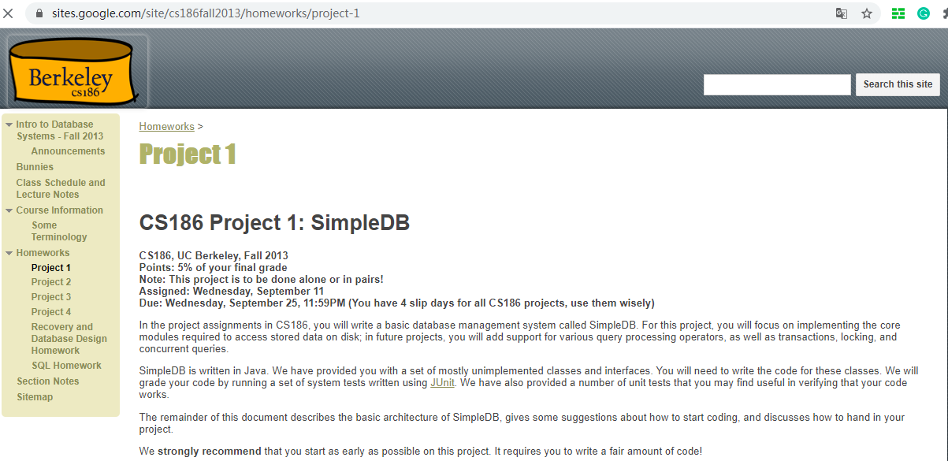
CS186-Intro to Database Systems – Fall 2013—UC Berkeley
https://sites.google.com/site/cs186fall2013/section-notes

Slide 7
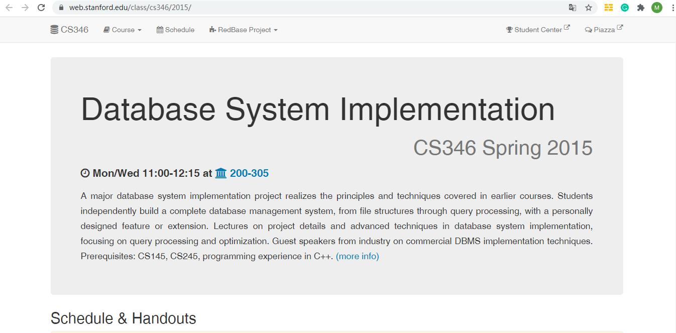
Database System Implementation-CS346 Spring 2015 – Stanford University

Slide 8
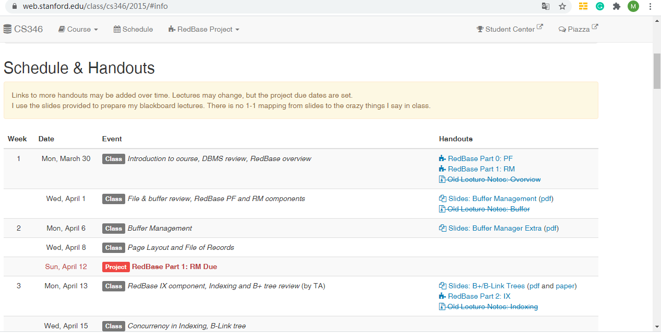
Database System Implementation-CS346 Spring 2015 – Stanford University

Slide 9
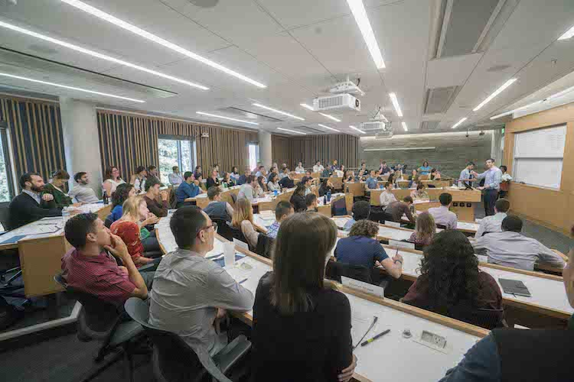
UC Berkeley

Slide 10
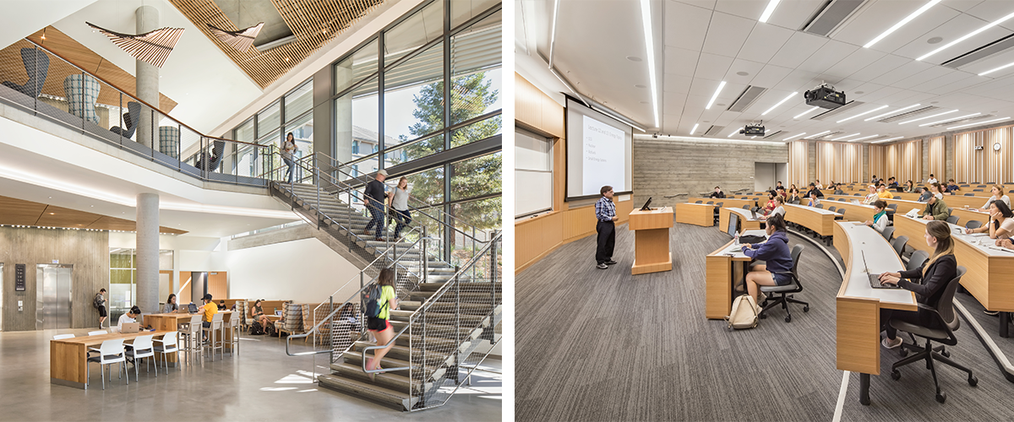
UC Berkeley

Slide 11
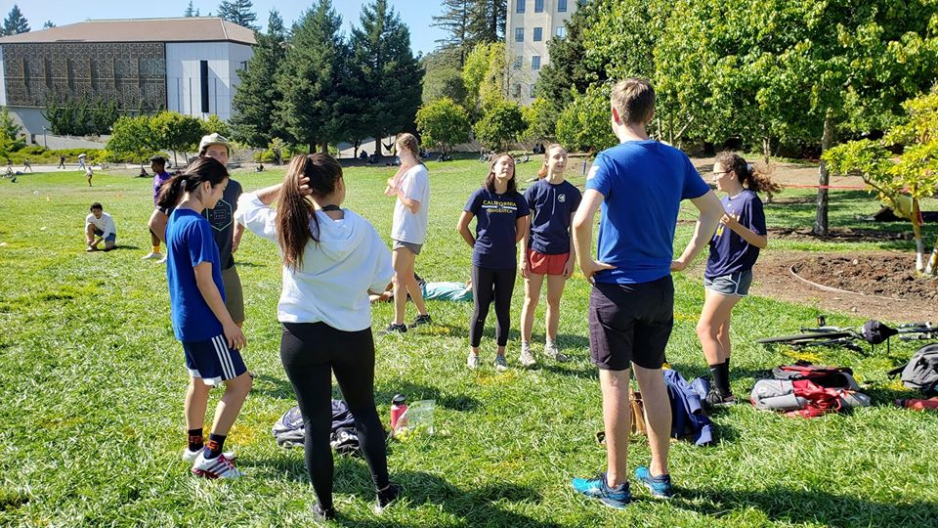
UC Berkeley

Slide 12
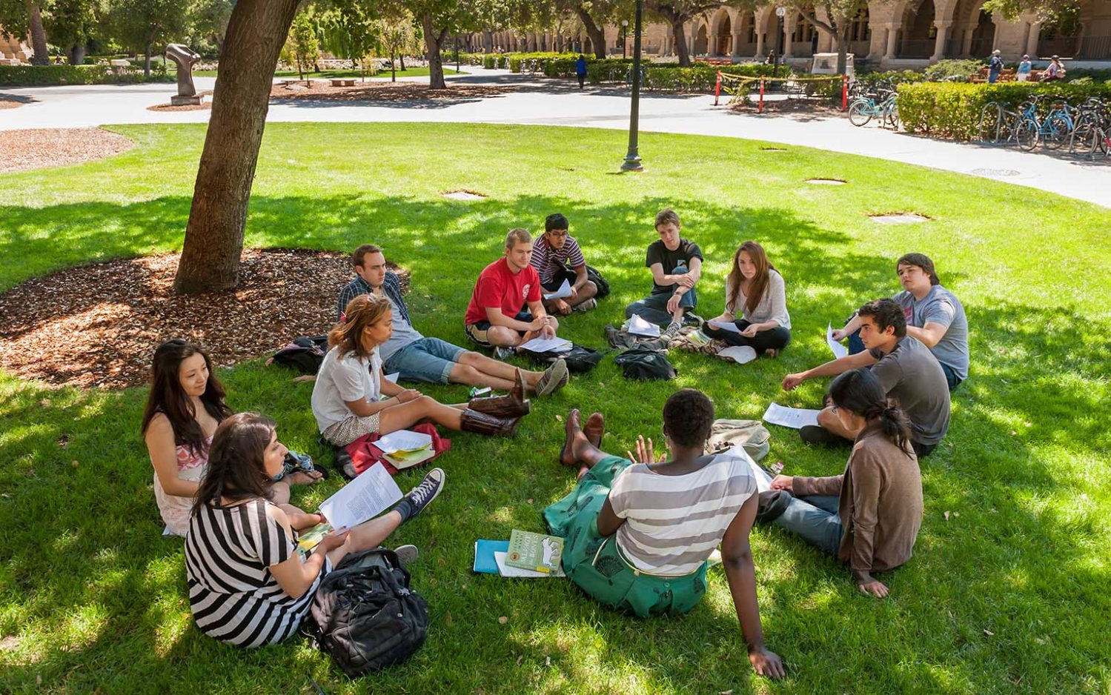
Stanford University

Slide 13
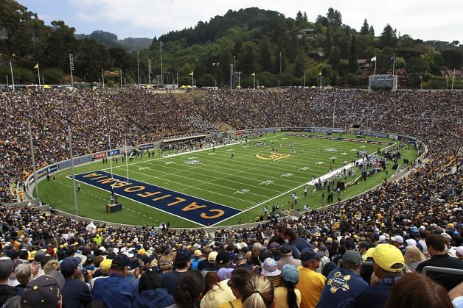

UC Berkeley

Slide 14
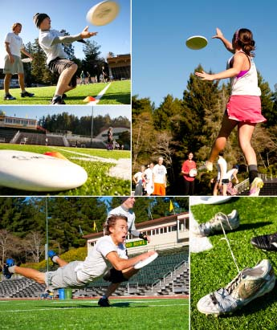

UC Berkeley

Slide 15
教程背景
信创计划（信息技术应用创新产业，简称“信创”）
过去很多年间，我国IT底层标准、架构、生态等多是由美国IT巨头制定的，也因此存在着诸多安全风险。
在核心芯片、基础硬件、操作系统、中间件、数据服务器等领域实现国产替代。

Slide 16
芯片
龙芯、飞腾、申威、兆芯、海光、海思
操作系统
统信UOS，麒麟软件，中科方德、深度(深度Linux)、中科红旗（红旗Linux）等
数据库
瀚高、达梦、人大金仓、南大通用、神舟通用等

Slide 17
当前形势
国际形势刻不容缓！
年轻一代肩负重任！

Slide 18
二、教程框架
实验0. 环境配置
实验1. 磁盘及文件管理
实验2. 内存管理——日志管理器
实验3. 内存管理——缓冲区管理器
实验4. 事务管理
实验5. 记录管理
实验6. 元数据管理
实验7. 查询过程管理
实验8. 查询解析管理
实验9. 查询计划管理
实验10. 索引管理
实验11. 查询优化管理

Slide 19
实验1. 磁盘及文件管理
提出问题
分析问题
解决问题

Slide 20
实验1. 磁盘及文件管理— 提出问题
提出问题
数据库如何被存储在物理磁盘上？

Slide 21
实验1. 磁盘及文件管理—分析问题
数据库是以文件的形式存储数据。
Microsoft Access 将所有数据都存放在一个 .mdb文件中。
Oracle, SQLServer等利用多个文件存储数据库。

Slide 22
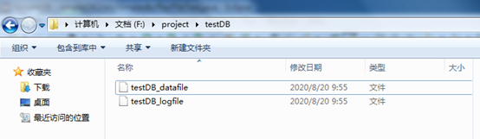
实验1. 磁盘及文件管理—分析问题

Slide 23
实验1. 磁盘及文件管理—分析问题

Slide 24
实验1. 磁盘及文件管理—解决问题

Slide 25
实验1. 磁盘及文件管理
publicclass FileTest {
publicstaticvoid main(String[] args) throws IOException {
SimpleDB db = new SimpleDB("testDB", 400, 8); //创建数据库对象
FileMgr fm = db.fileMgr(); //创建文件管理器
BlockId blk = new BlockId("testDB_datafile", 0); //创建块对象
intpos1 = 10; //操作的位置
Page p1 = new Page(fm.blockSize()); // 创建Page对象
p1.setString(pos1, “Hello iDatabase!”); // 在Page对象中，指定位
置，写入指定值
fm.write(blk, p1); //将Page对象写入物理块
Page p2 = new Page(fm.blockSize()); //创建Page对象p2
fm.read(blk, p2);// 将物理块中的内容读入p2
System.out.println(p2.getString(pos1)); // 输出p2对象中的内容
System.out.println("offset " + pos1 + " contains " +
p2.getString(pos1));
}
}

Slide 26
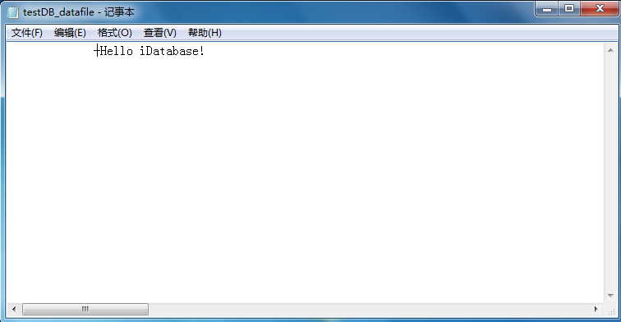
实验1. 磁盘及文件管理

Slide 27
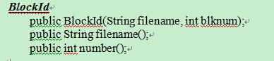
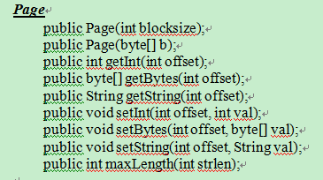
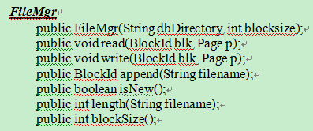
实验1.磁盘及文件管理—备注
该例子主要使用三个类，分别为，BlockId ,Page, FileMgr

Slide 28
作业
看懂代码
复现代码
自我实现（选做）

Slide 29
小结
课程背景
文件与磁盘管理

Slide 30
谢谢！

